Slide 1
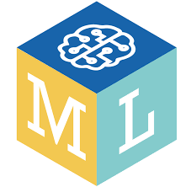
INTELIGENCIA ARTIFICIAL
Machine Learning for kids

Slide 2
Desarrollo visomotor (oculo-manual) en niños

Slide 3
ML FOR KIDS
¿QUÉ ES?
MODELOS PRE-ENTRENADOS
Es un entorno sencillo de aprendizaje guiado para entrenar modelos de aprendizaje automático capaces de identificar texto, números o imágenes.
Estos modelos avanzados permiten proyectos que de otro modo podrían ser demasiado complejos para que los estudiantes los entrenen por sí mismos, y proporcionan útiles conocimientos prácticos sobre algunas de las otras cosas que el aprendizaje por máquina puede hacer.
TECNOLOGÍA
La herramienta está en la web y no requiere ni instalación ni configuración para usarse.El desarrollo está a cargo de Dale Lane utilizando APIs de IBM Watson Developer Cloud.
APRENDIZAJE ADICIONAL
Es una herramienta útil para introducir a los niños en la forma en que se entrenan los sistemas de ML, cómo se utilizan y algunas de las implicaciones en el mundo real de las aplicaciones de la IA.

Slide 4
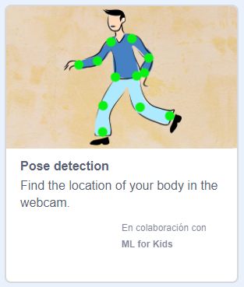

ML FOR KID/SCRATCH
POSE DETECTION

Slide 5
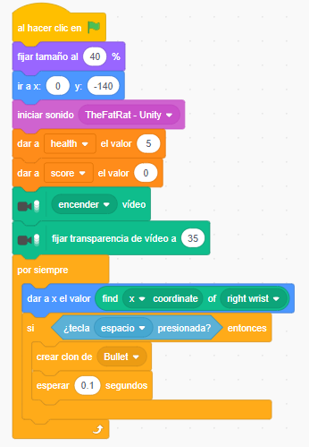
COHETE

Slide 6
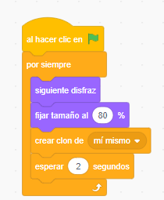
METEORITO/ENEMIGOS

Slide 7
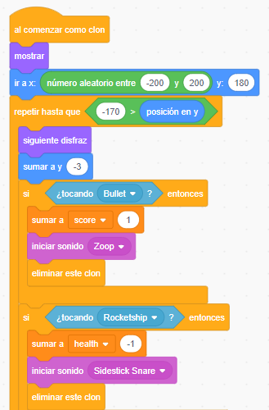
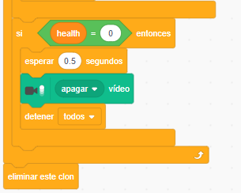
METEORITO/ENEMIGOS

Slide 8
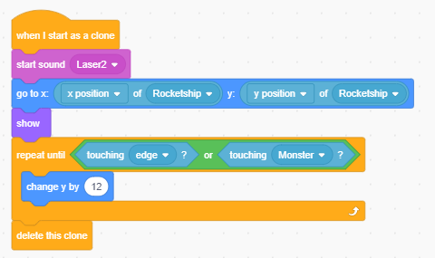
BALA

Slide 9
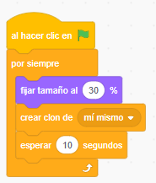
SALUD

Slide 10
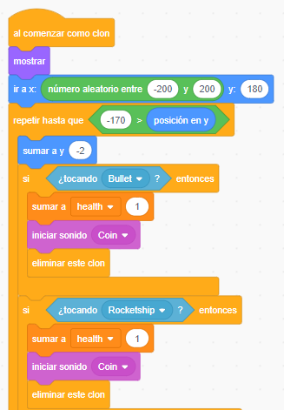
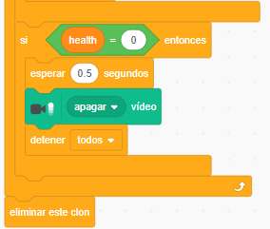
SALUD

